Slide 1
Chapter 08 유틸리티

Slide 2
목차
유틸리티에 대해서
배열을 반복 처리하기-$.each()
배열에서 특정 조건의 요소만 선택하여 반환하기-$.grep()
객체 맵 형식을 자바스크립트 배열화하기-$.makeArray()
배열에 특정 값이 있는지 검사하기-$.inArray()
새롭게 구성한 배열 반환하기-$.map()
객체 확장하기-$.extend()
데이터 관리하기-$.data()

Slide 3
유틸리티에 대해서
유틸리티 함수
jQuery 라이브러리에 오직 한번 정의되어 사용된다.
전역 메소드
객체가 아닌 클래스가 가진 클래스 메소드
자바의 static 메소드

Slide 4
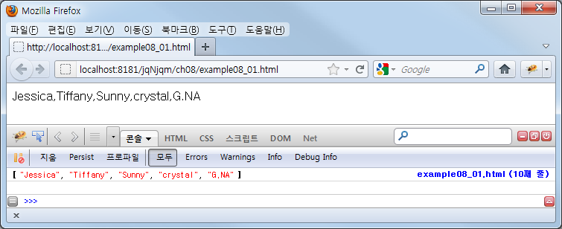
자바 스크립트의 배열
var list = ['Jessica', 'Tiffany', 'Sunny', 'crystal', 'G.NA']
배열
동일한 타입의 자료를 한꺼번에 처리하기 위해서 제공되는 기술

Slide 5
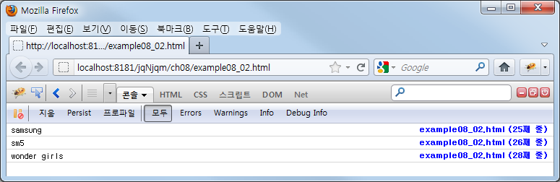
자바 스크립트의 객체
var car=new Object();
car.make='samsung';
car.model='sm5';
car.year=2011;
객체 만들기
new 연산자와 Object() 생성자를 사용
자바 스크립트 객체를 구성하는 요소들
동적으로 생성

Slide 6
객체 리터럴로 객체 생성하기
var car={
make:'samsung2',
model:'sm7',
year:2012,
buydate:new Date(2012, 12, 1),
owner: {
name: "wonder girls2",
age: 20
}
};
JSON(JavaScript Object Notatiion)
객체 리터럴을 사용하여 객체를 생성하는 방법
객체는 중괄호의 쌍으로 표시
프로퍼티는 중괄호 안에서 쉼표로 구분하여 나열

Slide 7
컬렉션 처리 메서드
메소드 | 설명
$.each() | 배열 형태의 객체에 대해 각각의 요소에 대해서 반복처리를 한다.
$.grep() | 배열 형태의 첫 번째 매개변수에 해당하는 값을 받아 필터링( filtering) 처리를 한다.
$.makeArray() | 반복 구조를 갖은 배열 형태의 객체를 Array 객체로 변형한다.
$.inArray() | 배열에 특정 값이 있는지 검사한다.
$.map() | 새롭게 구성한 배열 반환한다.
$.extend() | 객체 확장한다.
$.trim() | 문자열에서 공백을 제거한다.
$.merge() | 두 개의 배열을 결합한다.

Slide 8
객체 타입 확인 메서드 및 데이터 관리 메서드
메소드 | 설명
$.isFunction() | 콜백 함수인지 확인한다.
$.data() | 데이터를 관리한다.

Slide 9
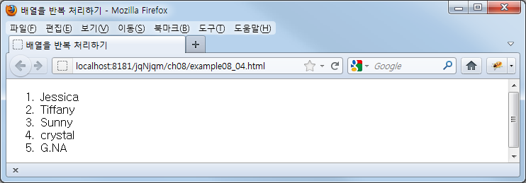
배열을 반복 처리하기-$.each()

Slide 10
배열을 반복 처리하기-$.each()
var list = ['Jessica', 'Tiffany', 'Sunny', 'crystal', 'G.NA']
$.each(list, function(index, value) {
$('ol').append('<li>'+value+'</li>');
});
$.each(object, callback(indexInArray, valueOfElement)
반복 구조를 갖은 배열 형태의 첫 번째 매개변수에 해당하는 값을 두 번째 매개변수인 콜백 함수에서 처리하게 된다.

Slide 11
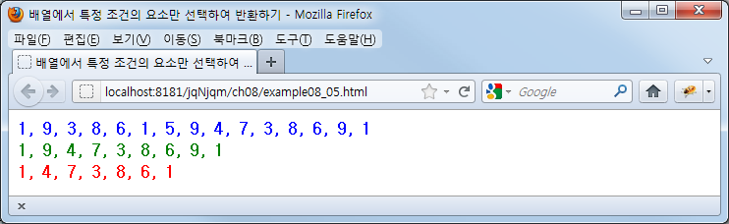
배열에서 특정 조건의 요소만 선택하여 반환하기-$.grep()

Slide 12
배열에서 특정 조건의 요소만 선택하여 반환하기-$.grep()
var arr = [ 1, 9, 3, 8, 6, 1, 5, 9, 4, 7, 3, 8, 6, 9, 1 ];
arr = $.grep(arr, function(element, index){
return (element != 5 && index > 4);
});
arr = $.grep(arr, function (element) {
return element != 9;
});
$.grep( array, function(elementOfArray, indexInArray) [, invert] )
반복 구조를 갖은 배열 형태의 첫 번째 매개변수에 해당하는 값을 받아 필터링( filtering)을 하고 그 결과를 배열 형태로 반환한다.

Slide 13
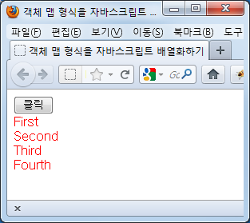
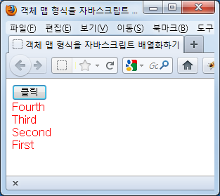
객체 맵 형식을 자바스크립트 배열화하기-$.makeArray()
$.makeArray( obj )
반복 구조를 갖은 배열 형태의 객체를 Array 객체로 변형한다.

Slide 14
객체 맵 형식을 자바스크립트 배열화하기-$.makeArray()
<script type="text/javascript">
$(function() {
$('button').click(function() {
var elems = $("div");
var arr = $.makeArray(elems);
arr.reverse();
$(arr).appendTo(document.body);
});
});
</script>
</head>
<body>
<button>클릭</button>
<div>First</div>
<div>Second</div>
<div>Third</div>
<div>Fourth</div>
</body>

Slide 15
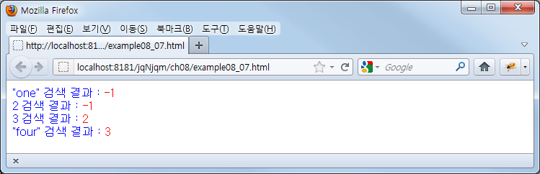
배열에 특정 값이 있는지 검사하기-$.inArray()
$.inArray( value, array [, fromIndex] )
배열에 값이 몇 번째 index에 존재하는지 알려준다.
index는 0부터 시작하고 존재 하지 않을 경우에는 -1를 리턴한다.

Slide 16
배열에 특정 값이 있는지 검사하기-$.inArray()
<head>
<style>
div { color:blue; }
span { color:red; }
</style>
<script src="../js/jquery.js" type="text/javascript"></script>
<script type="text/javascript">
$(function() {
var arr = [ 1, "two", 3, "four" ];
var $spans = $("span");
$spans.eq(0).text($.inArray("one", arr));
$spans.eq(1).text($.inArray(2, arr));
$spans.eq(2).text($.inArray(3, arr));
$spans.eq(3).text($.inArray("four", arr, 2));
});
</script>
</head>
<body>
<div>"one" 검색 결과 : <span></span></div>
<div>2 검색 결과 : <span></span></div>
<div>3 검색 결과 : <span></span></div>
<div>"four" 검색 결과 : <span></span></div>
</body>

Slide 17
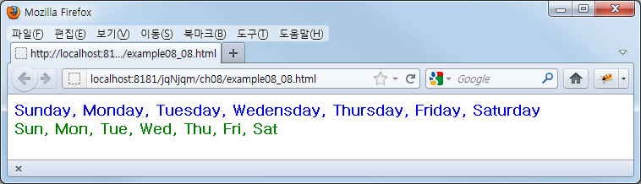
새롭게 구성한 배열 반환하기-$.map()
$.map( arrayOrObject, callback( value, indexOrKey ) )
값의 집합을 다른 집합으로 변환하는 연산을 한다.

Slide 18
새롭게 구성한 배열 반환하기-$.map()
<head>
<style>
* { font-size:14pt; font-weight: bold}
div { color:blue; }
p { color:green; margin:0; }
</style>
<script src="../js/jquery.js" type="text/javascript"></script>
<script type="text/javascript">
$(function() {
var months = [ "Sunday", "Monday", "Tuesday", "Wedensday",
"Thursday", "Friday", "Saturday"];
var mons = $.map(months, function(value, indexOrKey){
return value.substr(0, 3);
});
$("div").text(months.join(", "));
$("p").text(mons.join(", "));
});
</script>
</head>
<body> <div></div> <p></p> </body>

Slide 19
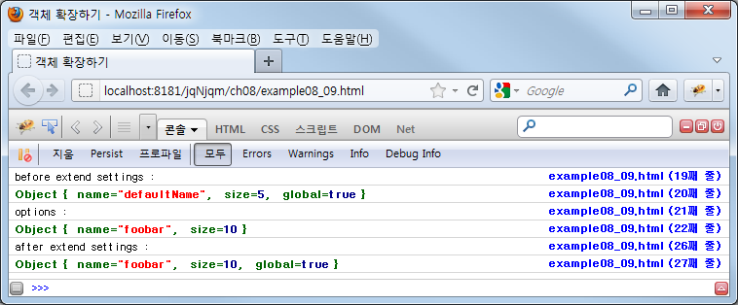
객체 확장하기-$.extend()
setting에 저장된 프로퍼티에 options의 저장된 프로퍼티를 확장시킨다. 즉 options의 저장된 프로퍼티를 setting에 저장된 프로퍼티에 포함시키는 것이다. 이를 위해서 $.extend()를 사용한다.

Slide 20
객체 확장하기-$.extend()
var settings = {
name: "defaultName",
size: 5,
global: true
};
var options = {
name: "foobar",
size: 10
};
$.extend(settings, options);
$.extend( target, object1 [, objectN] )
여러 개의 객체를 합친다.

Slide 21
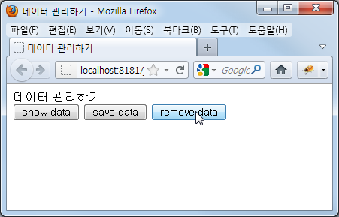
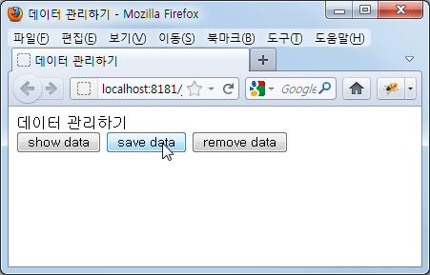
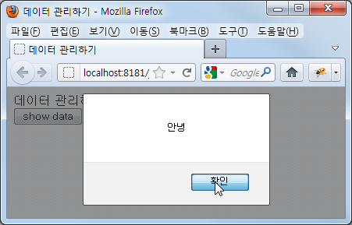
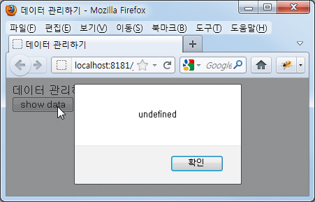
데이터 관리하기-$.data()

Slide 22
데이터 관리하기-$.data()
var adiv = $("div").get(0);
$("#btnshow").click(function() {
alert($.data(adiv, "content"));
});
$("#btnsave").click(function() {
$.data(adiv,"content", "안녕");
});
$("#btnremove").click(function() {
$.removeData(adiv, "content");
});
$.data(element, key, value)
jQuery 내부에 사용자 정의 데이터를 저장하여 사용할 수 있다.
element의 key에 value를 넣는다.
저장된 data 는 $.data(element, key)로 불러올 수 있다.

Slide 23
Chapter 08 유틸리티
Thank You !

